Slide 1
Treinamento
Teknisa
Indentação
Espaçamento
Nomenclatura de Funções e Variáveis
Const/Let
Fail Fast - IF
Comentários
Reusabilidade do Código
Try…Catch
Boas Práticas em Programação
Rômulo A. Lousada

Slide 2
Convenções
Ao escrever um código, é importante se atentar não apenas a eficácia da solução que está sendo desenvolvida, mas também se atentar a alguns pontos importantes para deixar o código mais limpo e legível para outros desenvolvedores.
Alguns pontos importantes serão mencionados, mas a boa prática não se resume a apenas estes. É necessário que o profissional estude e fique por dentro das tendências e os guias/normas existentes para expandir o entendimento e conhecimento.

Slide 3
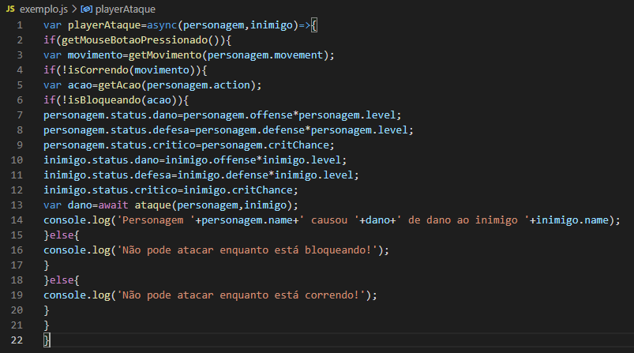
Código de Exemplo
A imagem a seguir contém um trecho de código onde nenhuma boa prática é aplicada. No decorrer deste treinamento, a cada conceito, vamos aplicar ao código, até chegar ao resultado final.

Slide 4
Indentação

Slide 5
Indentação
Extremamente importante para a legibilidade do código.
Um código não indentado ou mal-indentado pode dificultar muito o entendimento dele.
É uma prática comum, e que deve ser treinada diariamente para que seja cada vez mais comum a escrita de códigos dessa forma.
A cada “bloco”, dar um tab para gerar um espaçamento para dentro do código, indicando que ele está contido dentro de uma estrutura externa.

Slide 6

Indentação

Slide 7

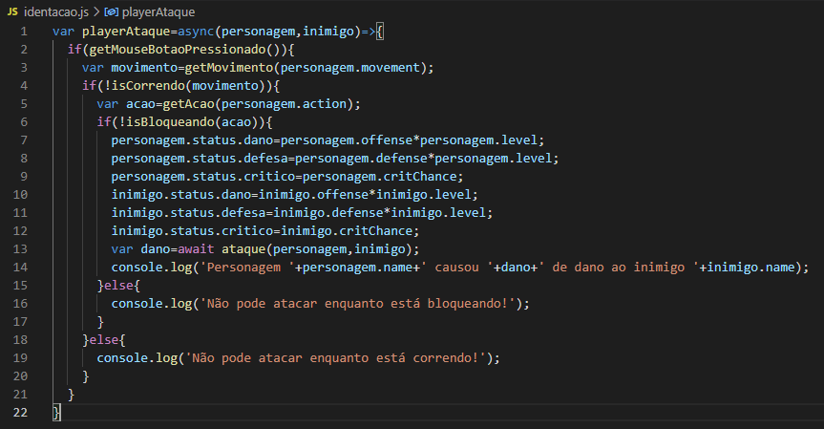
Indentação

Slide 8
II. Espaçamento

Slide 9
Espaçamento
Não é obrigatório, porém, dar um espaço de linha no código em alguns momentos torna muito melhor a visibilidade do que está acontecendo.
Existem regras onde esse espaçamento deve ocorrer, e o programador pode escolher seguir elas a risca, ou apenas como achar necessário.

Slide 10
Espaçamento

Slide 11
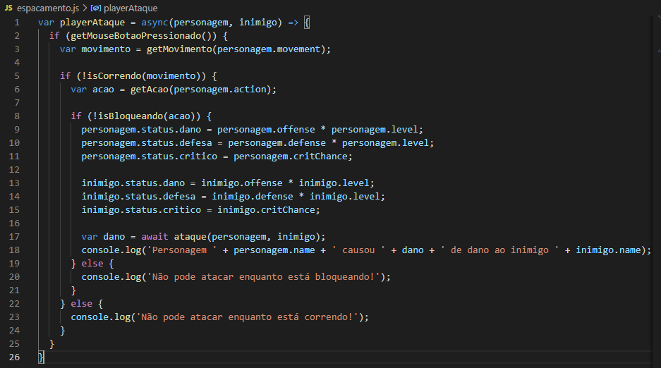
Espaçamento

Slide 12
III. Nomenclatura de Funções e Variáveis

Slide 13
Nomenclatura
de Funções e Variáveis
Na hora de colocar um nome, seja um arquivo, função ou variável, é importante seguir algumas regras ou modelos já existentes.
No caso do arquivo, seguir o modelo já adotado no projeto, caso exista. Se não existir, definir com a equipe a forma que os arquivos vão ser nomeados.
Funções e variáveis devem ser nomeados respeitando os padrões definidos da linguagem, porém, existem alguns fatores a se atentar.

Slide 14
Nomenclatura
de Funções e Variáveis
Evitar nomes muito longos. Ele precisa ser conciso e claro.
Tomar cuidado para não misturar idiomas e criar algo em “portuglês”.
Respeitar as regras de letras minúsculas e maiúsculas:
PascalCase
camelCase
snake_case

Slide 15
Nomenclatura de Funções e Variáveis

Slide 16
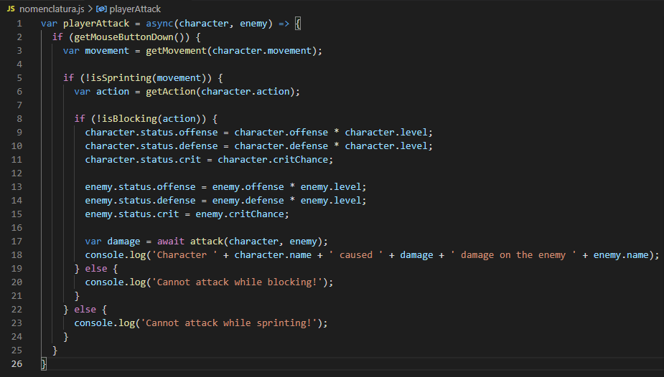
Nomenclatura de Funções e Variáveis

Slide 17
IV. Const/Let

Slide 18
Const/Let
Se manter atualizado é um papel importante de um desenvolvedor.
Mudanças acontecem em uma frequência alta, e é necessário se adaptar para utilizar os melhores conceitos disponíveis.
Um dos exemplos de atualização, nem tão recente assim, é a mudança da forma de declaração de variável no javascript.
Antes era utilizada a palavra var para fazer a declaração, porém essa forma apresentava problemas relacionados ao escopo de variáveis declaradas dessa forma.
Para isso, foi criado o const e o let, que permitem declarar variáveis sem este problema.

Slide 19
Const/Let

Slide 20
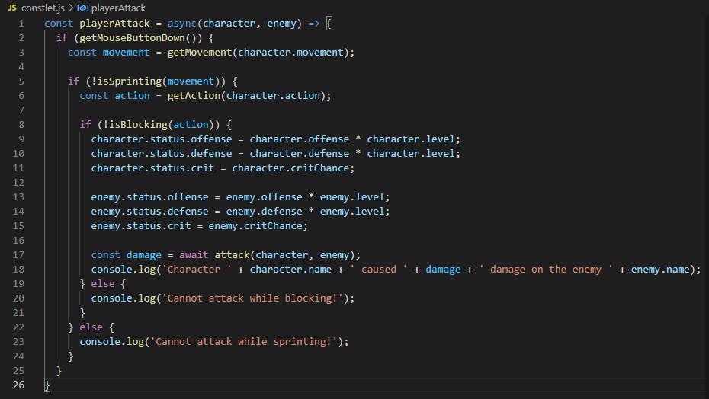
Const/Let

Slide 21
V. Fail Fast - IF

Slide 22
Fail Fast - IF
É uma forma de deixar o código mais claro, principalmente quando o mesmo possui diversas condições if/else.
Ele tenta verificar os eventuais “problemas” primeiro, e caso caia nessas condições, já para o código por ali.
Dessa forma, além do código ficar mais limpo, a escalabilidade e manutenção também ficam fáceis, permitindo adicionar mais condições, sem tornar a estrutura do código mais complexa do que deveria.

Slide 23
Fail Fast - IF

Slide 24
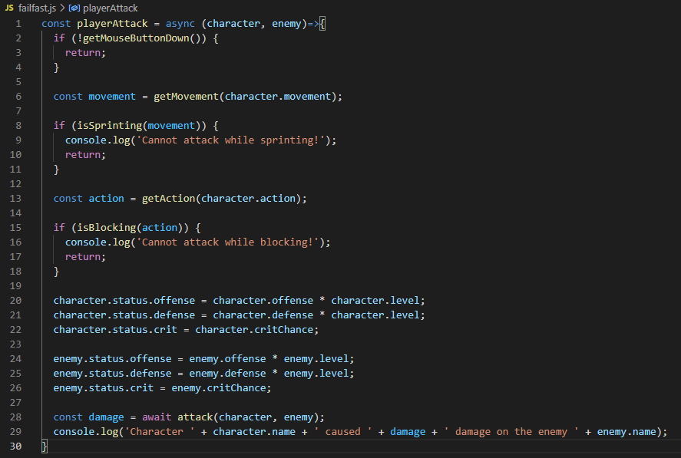
Fail Fast - IF

Slide 25
VI. Comentários

Slide 26
Comentários
Existem opiniões distintas, onde alguns defendem o uso de comentários no código para facilitar o entendimento do mesmo, e outros defendem que se o código precisa de comentário, o código deveria ser reescrito para que não seja tão confuso.
O ideal é não necessitar de comentários explicando o código, mas caso seja muito importante comentar um trecho do código, que seja feito de maneira sucinta, direto ao ponto.

Slide 27
Comentários

Slide 28
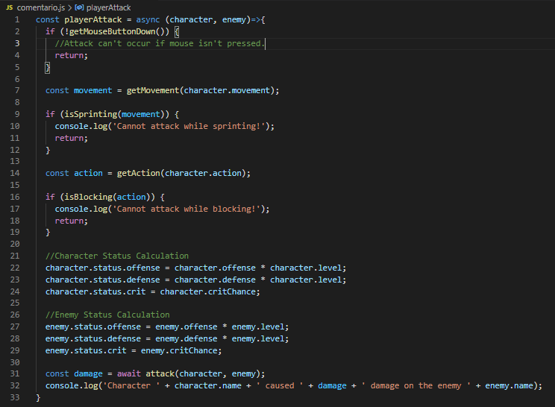
Comentários

Slide 29
VII. Reusabilidade

Slide 30
Reusabilidade
É um conceito muito importante, pois evita reescrever códigos semelhantes na mesma ou em diferentes funções.
A reutilização facilita caso seja necessário alterar algo posteriormente, fazendo que apenas uma função sendo alterada, reflita para todos os outros lugares que utilizam aquela função.
Ganho de espaço no código.

Slide 31
Reusabilidade

Slide 32
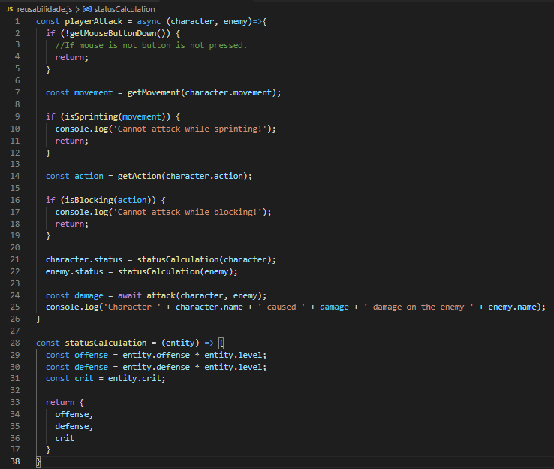
Reusabilidade

Slide 33
VIII. Try…Catch

Slide 34
Try…Catch
É uma cláusula que especifica o que deve acontecer caso uma exceção seja disparada durante a execução do código.
Tratamento de erro eficaz, que evita que a mensagem de erro padrão retorne e apareça para o usuário.
Permite que o programador defina o melhor procedimento caso um erro ocorra durante a execução do código.

Slide 35
Try…Catch

Slide 36
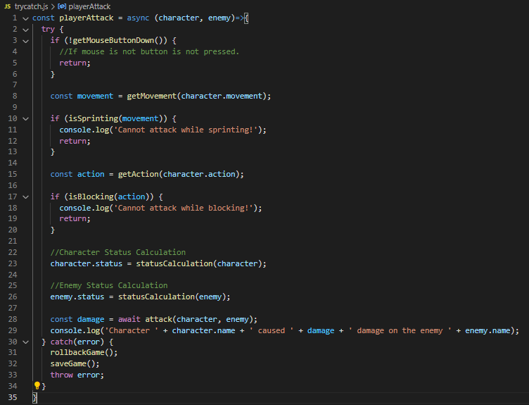
Try…Catch

Slide 37

Dúvidas

